Slide 1
最大流问题算法
顾鹏 匡亚明学院
221240087

Slide 2
目录：
一、Push-Relabel算法
1. 基本定义
2. 算法介绍
3. 与Ford-Fulkerson比较
二、Capacity-Scaling算法
1. 算法介绍
2. 算法伪代码
3.与Ford-Fulkerson比较

Slide 3
Part 01 Push-Relabel Algorithm

Slide 4
基本定义
预流: 与Ford-Fulkerson算法不同的是，PR算法在过程中维持预流(Pre-flow)，预流和流的最大区别就在于它弱化了流量守恒约束，满足以下不等式

Slide 5
基本定义
超额流(excess-flow)：对于预流的容量约束不等式，直观含义是对于结点u而言，允许其流出量小于流入量，那么就有一部分流 直观上被结点u存储起来，这部分被存储起来的流量就叫做超额流
溢出：对于除源点s以外的结点u来说，如果有e(u) > 0，那么就称结点u发生溢出

Slide 6
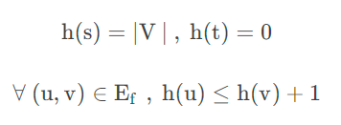
基本定义
高度函数（距离函数）：
给定流网络G = (V, E)，它的源点为s，汇点为t，f是G的预流，如果函数h: V -> N 满足如下条件，那么就称函数h是高度函数

Slide 7
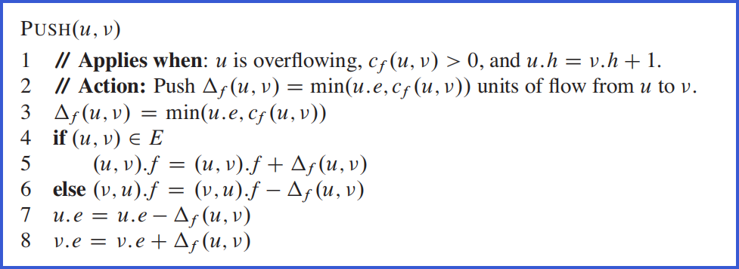
算法介绍
推送(Push)：推送操作是针对溢出结点而言的，对于结点u而言，如果$C_{f}\left(u,v\right)>0$且$h\left(u\right)=h\left(v\right)+1$，那么就可以进行推送操作PUSH(u, v)

Slide 8
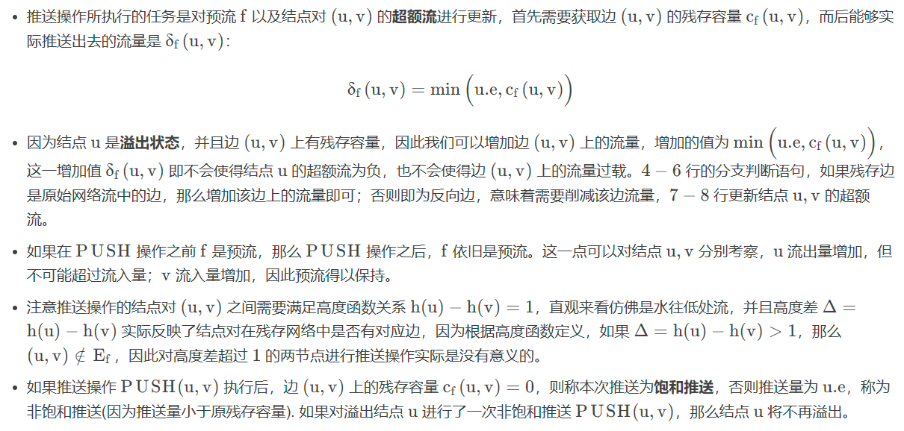
算法介绍

Slide 9
算法介绍
重贴标签(Relabel)：推送操作也是针对溢出结点而言的，对于溢出结点u而言，如果$∀\left(u,v\right)∈E_{f}$且$h\left(u\right)≤h\left(v\right)$，那么就需要进行重贴标签操作Relabel (u)
直观上讲：u点成了周围的极低点，超额流无法通过PUSH再往低处流了，因此，我们环顾四周，找到比u高的结点中高度最小的，记为v，然后将u的高度赋值为h(v)+1

Slide 10
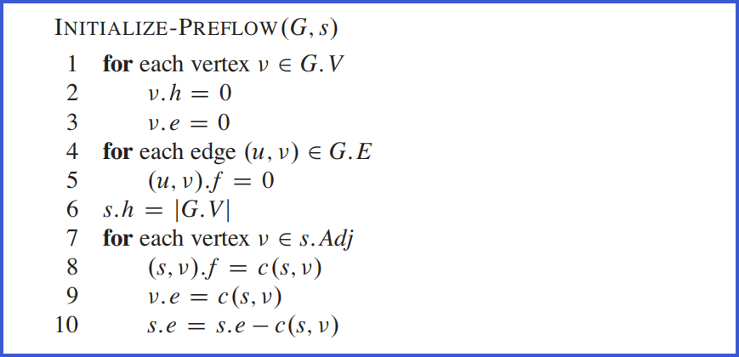
f
算法介绍
初始化预流

Slide 11
算法介绍
Push-Relabel 算法
由于高度函数以及两种基本操作的定义，我们发现只要有溢出结点，那么两种操作一定会有一种可以使用，所以按照某种次序进行操作即可，注意这里的执行顺序是不重要的

Slide 12
与Ford-Fulkerson算法比较
1. 从算法思想上：
Ford-Fulkerson算法使用增广路径的方法来不断增加流的价值，直到无法再找到增广路径为止。Push-Relabel算法基于预流推进方法，通过不断改进预流来逼近最大流。它主要侧重于预流的维护和改进。
2.从算法复杂性上：
Ford-Fulkerson算法的复杂性取决于增广路径的选择策略。如果使用Edmonds-Karp算法（基于BFS），它的最坏时间复杂度为O(VE^3)，其中V是节点数，E是边数。Push-Relabel算法在理论上有更好的性能保证，其最坏时间复杂度为O(V^3)。在实际应用中，它通常比Ford-Fulkerson算法更快。

Slide 13
与Ford-Fulkerson算法比较
3.在算法稳定性上：
Ford-Fulkerson算法在具有负权值边的网络中可能陷入无限循环，因此需要特殊的增广路径选择策略来避免这种情况。Push-Relabel算法通常更稳定，不容易陷入无限循环，因为它使用了重标记操作来保持节点高度的一致性。
4.在实际应用上：
Push-Relabel算法在实际应用中通常表现更好，特别是在大型网络中。Ford-Fulkerson算法的性能可能会受到增广路径选择策略的影响，因此在特定情况下可能不如Push-Relabel算法高效。

Slide 14
Part 02 Capacity-scaling algorithm

Slide 15
算法介绍
FF算法的Bad-case：
还记得Ford-Fulkerson算法的时间复杂度吗？$O(\left(n+m\right)C)$ ，即它是一个伪多项式时间算法，它的时间复杂度不仅取决于n和m，还取决于这个流网络本来的最大流的规模C，因此它一定会进行大于等于C次迭代，即便输入规模很小，但如果流网络的最大流的规模C很大的话，FF算法的时间复杂度还是会很高

Slide 16
算法介绍
选择更好的增广路径：
避免这个问题的方法就是在算法过程中选择更好的增广路径。那么我们该如何高效地找到增广路径并且使 FF 算法的迭代更少呢？
记得在问求课上我们提到，如果$\left(f\right)$是原来的流，且找到一条增广路径$P$，那么更新的流$\left(f^{′}\right)$满足$val\left(f^{′}\right)=val\left(f\right)+bottleneck(G_{f},P)$ 。所以如果能够每次挑选瓶颈容量最大的增广路径，我们就可以保证每次迭代中$val\left(f\right)$增加的量最大，从而减少迭代次数

Slide 17
算法介绍
在 Capacity-Scaling 算法中，我们记录一个缩放参数$∆$，在每次迭代中，我们不关注整个$G_{f}$，只关注$G_{f}(∆)$ 。 $G_{f}(∆)$是$G_{f}$的子图，只包括$G_{f}$中残存容量$≥∆$ 的边。我们初始化$∆$为不大于最大容量$C$的最大2次幂，且在每轮迭代中缩小$∆$为$\frac{∆}{2}$

Slide 18
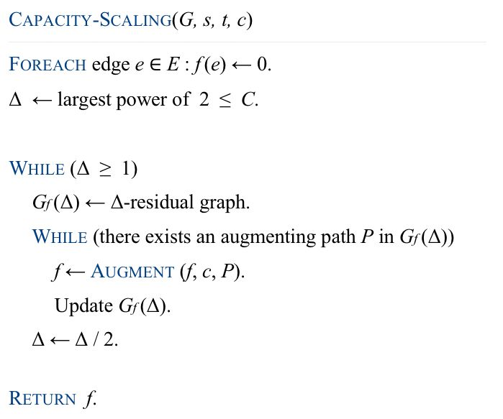
算法伪代码

Slide 19
与Ford-Fulkerson算法比较
时间复杂度上：Capacity-scaling算法把FF算法的时间复杂度降到了$O((n+m)\log{C})$，这明显优于FF算法
显然FF算法更好理解，不过Capacity-scaling算法通过其启发式的策略，在处理大型网络和具有稠密容量的实际应用中可能发挥的更出色一些

Slide 20
Thanks

